Slide 1
Capsule Algo

Slide 2
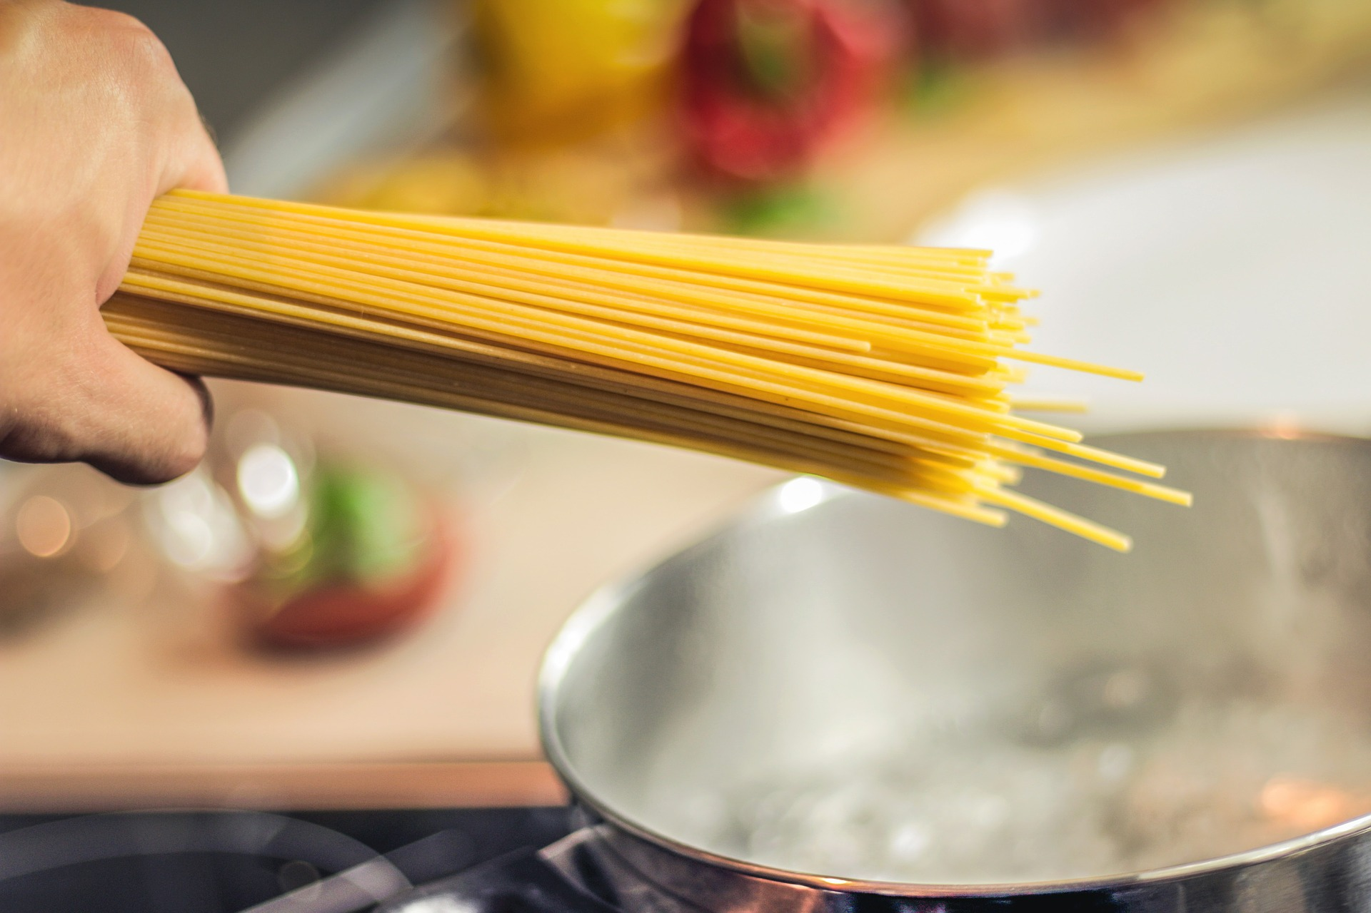
Algorithmie : Les bases
Capsule Algo
Définition
Un algorithme est un ensemble ordonné d’instructions simples permettant de résoudre un problème
Problème : Comment faire cuire des pâtes ?
Faire bouillir de l’eau
Ajoutez du sel
Ajoutez-y vos pâtes
Comptez 8 minutes de cuissons
Retirez les pâtes
Égouttez-les à l’aide d’une passoire
C’est prêt !
Notes:
Analyser et bien comprendre problème, ici je vais avoir des pâtes et je veux comme résultat des pâtes cuites.
Dans notre métier, l’algorithme est la logique de programmation.
Est-ce que certains ont le permis, sont entrain de la passer ou compte le passer?
Ceci est un algorithme qui met en place des conditions
L’algorithme est la logique de programmation. Mais comme l’ordinateur ne comprend pas le langage humain, on traduit cet algorithme avec un langage de programmation
On va maintenant voir comment construire un algorithme

Slide 3



Capsule Algo
Si
Alors
Si je peux m’arrêter Alors je m’arrête
Je passe !
Je m’arrête !
Sinon je passe

Slide 4

Capsule Algo
Comment construire un algorithme

Slide 5
Variables et Constantes
Capsule Algo
Ce sont des boîtes avec un nom et un type dans laquelle on y range une valeur.
Les variables sont à même de changer
Les constantes restent inchangées
Affection ou Assignation
Recherche
A = 5
Comment nommer une variable?
Types
Entier (integer, int) :
5, 42, -123
Flottant (float) :
1.2, 5.0, -0.42
Booléen (bool) :
true, false
Chaînes de caractères (string, str) :
“
`
« String »

Slide 6
Opérateurs
Capsule Algo
=
Opérateur d’affectation :
+
-
*
/
%
Opérateur de calcul :
Opérateur de comparaison :
<
>
<=
>=
==
Opérateur logique :
&&
||
Exemples
A = 2
B = 3
C = A + B
C sera égal à
5
Notes:
Modulo reste de la division euclidien par exemple 3%2

Slide 7

Exemple
Capsule Algo
Contrôle pour aller en boite de nuit
Quelles sont les variables à contrôler?
age :
entier
passSanitaire :
boolean
Début
Si age >= 18
ET passSanitaire = true
Alors
Tu peux entrer
Sinon
Tu ne peux pas entrer
Fin
Remarque : N’oubliez pas de tester !

Slide 8


Entrée et sortie (input et output)
Capsule Algo
Lire()
Écrire()
Lire(HELP)
Écrire(« Quel est votre problème? »)

Slide 9
Exemple
Capsule Algo
Problème : Créer une calculatrice pour les additions
Algorithme SimpleCalculator
Variables
A, B, C : entier
Début
Écrire(‘Entrer un premier nombre entier’)
Lire(A)
Écrire(‘Entrer un second nombre entier’)
Lire(B)
C = A + B
Écrire(‘Le résultat vaut’, C)
Fin
7
8
9
4
5
6
1
2
3
0
+

Slide 10
Conditions
Capsule Algo
Si condition Alors
traitement
Sinon
Vous voulez entrer en boîte de nuit mais une nouvelle machine-videur contrôle les cartes d’identité
Algorithme ControleAge
Variables
Age : Entier
Début
Si Age >= 18 Alors
Écrire(‘Tu peux rentrer’)
Sinon
Écrire(‘Tu ne peux pas rentrer’)
FinSi
Fin

Slide 11
Boucles
Capsule Algo
Pour initialisation compteur à valeur finale pas pas
traitement
FinPour
A la fête foraine, vous avez 5 tirs de carabine, chaque fois qu’un tir atteint sa cible le joueur gagne 1 point
Algorithme BallGame
Variables
Point, i : Entier
Début
Pour i ← 1 à 5 pas i + 1 (ou i++)
Si « Touché » Alors
Point++
FinSi
FinPour
Fin
Recherche
Foreach, While, Do while ?

Slide 12
Capsule Algo
Mise en application Capsule Algo

Slide 13
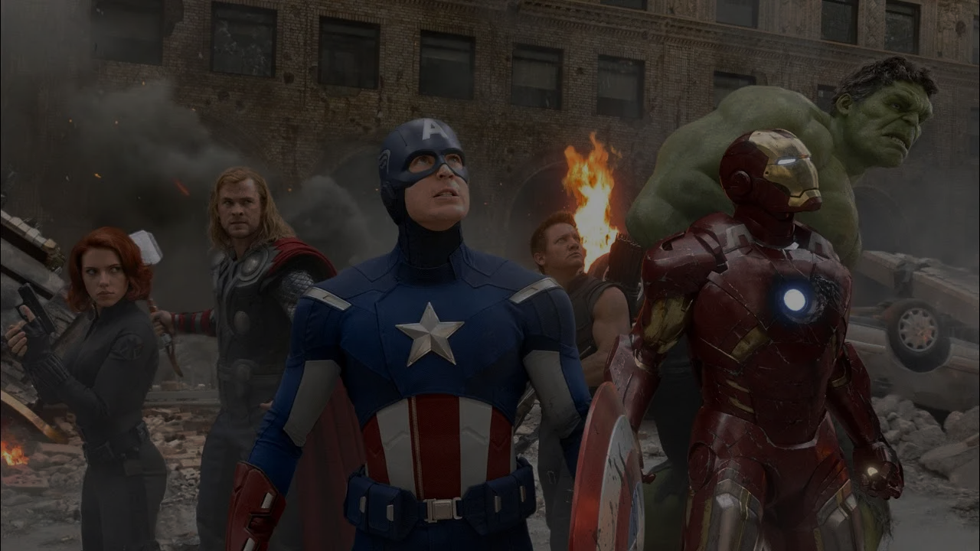
Formez votre équipe

Slide 14

Votre objectif !
Capsule Algo
Par équipe, vous allez devoir réaliser l’algorithme papier des tâches qui vous seront exposées dans le temps imparti.
Le travail sera présenté sur un paperboard.

Slide 15
Test : Voyelles de l'alphabet
Capsule Algo
Écrire un algorithme qui permet d’écrire toutes les lettres de l’alphabet minuscule dans l’ordre de a à z et écrire 1 si c’est une voyelle sinon écrire 0 pour chaque lettre
Difficulté : Facile
a e i o u y

Slide 16
Test : Voyelles de l'alphabet
Recherche
Algorithme AlphabetVoyelle
Variables
char : entier
Début
Pour char ← ‘a’ à ‘z’ pas char++
Écrire (char)
Si char = ‘a’ OU ‘e’ OU ‘i’ OU ‘o’ OU ‘u’ OU ‘y’ Alors
Écrire(1)
Sinon
Écrire(0)
FinSi
Fin
Jeux de caractères
ASCII, Unicode
Encodage
Notes:
Montrer char := 'a'
char++
fmt.Println(char)
Modifier le print par string(char)
Note : char de type entier théoriquement c’est un entier 32 bits représentant l’unicode <= leur faire toucher cette notion

Slide 17

Good luck !

Slide 18

Tâche 1 : Juste prix
Capsule Algo
Vous avez 10 tentatives pour trouver un code compris entre 1 et 100 inclus. Si le code est trouvé dans le nombre de tentatives autorisées, c’est gagné, sinon c’est perdu.
Indiquez pour chaque tentative, si le code est plus petit ou plus grand
Difficulté : Moyenne

Slide 19

Tâche 2 : Jeu des pièces
Capsule Algo
Un joueur possède 10pt de base. Il va lancer une pièce trois fois. Les piles valent 1 pt alors que les faces font perdre 1 pt. Le joueur réalise au maximum 10 manches sur ce principe. Si le joueur tombe à 0 pt avant la fin de la partie, il est hors-jeu. S’il arrive à la fin de la partie, on affiche son score.
Difficulté : Moyenne

Slide 20
Tâche 3 : SimpleCalculator 2.0
Capsule Algo
Réaliser l’algorithme d'une calculatrice pouvant réaliser les additions, les soustractions, les divisions et les multiplications.
Difficulté : Moyenne
7
8
9
÷
4
5
6
x
1
2
3
-
0
+

Slide 21


Tâche 4 : Porte automatique
Imaginez l’algorithme d’une porte automatique avec un capteur de mouvement.
La porte automatique ne s’ouvre que de 9h00 à 18h00.
La porte est également équipée d’un digicode pour l’ouvrir lorsque la fonction automatique ne fonctionne pas.
Difficulté : Moyenne

Slide 22

Tâche 5 : Distributeur
Imaginez l’algorithme d’un distributeur de canettes
Difficulté : Difficile

